Slide 1



PPT模板下载：www.1ppt.com/moban/ 行业PPT模板：www.1ppt.com/hangye/
节日PPT模板：www.1ppt.com/jieri/ PPT素材下载：www.1ppt.com/sucai/
PPT背景图片：www.1ppt.com/beijing/ PPT图表下载：www.1ppt.com/tubiao/
优秀PPT下载：www.1ppt.com/xiazai/ PPT教程： www.1ppt.com/powerpoint/
Word教程： www.1ppt.com/word/ Excel教程：www.1ppt.com/excel/
资料下载：www.1ppt.com/ziliao/ PPT课件下载：www.1ppt.com/kejian/
范文下载：www.1ppt.com/fanwen/ 试卷下载：www.1ppt.com/shiti/
教案下载：www.1ppt.com/jiaoan/ PPT论坛：www.1ppt.cn
计算机图形学——
5.2 观察变换
开课学院：信息工程学院
授课教师：彭昌猛（博士）
计算机图形学

Slide 2


第五章 观察变换
一、课程回顾
几何变换：有哪些基本几何变换？
三维观察流水线：有哪些流程？
几何变换与坐标系变换有何区别？
计算机图形学
Notes:
学生问答

Slide 3
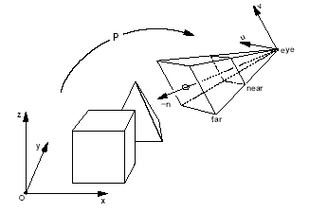
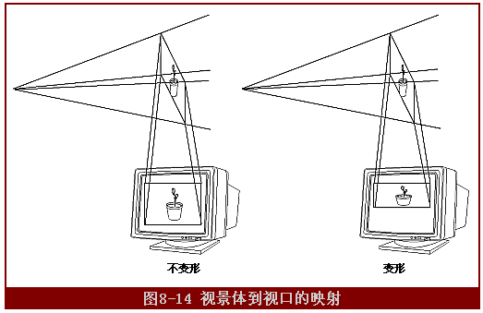
第五章 观察变换——三维观察流水线
世界坐标
观察变换
1.观察变换
观察坐标
投影变换
3.视口变换
投影坐标
2.投影变换
视口变换
屏幕坐标
计算机图形学

Slide 4
第五章 观察变换
将世界坐标系中的物体转换为观察坐标系下
如何解决?
能否简化?
二维情况?
计算机图形学

Slide 5
第五章 观察变换
3D 2D
问题是什么?
计算机图形学

Slide 6
第五章 观察变换
输入: P点在xoy坐标系下坐标为
输出: 求P点在新坐标系x’o’y’下的坐标
计算机图形学

Slide 7
第五章 观察变换
分析：核心任务是找到变换矩阵，将对象描述从世界坐标系变换到观察坐标系
思路：通过几何变换找到等价点？
计算机图形学

Slide 8
第五章 观察变换——坐标变换
可以分两步进行：
具体每一步？
计算机图形学

Slide 9
第五章 观察变换——坐标变换
计算机图形学
Notes:
sin(-α)=-sinα; cos(-α)=cosα
R(Theta)=[c, -s; s, c]
R(-Theta)=[c, s; -s, c]

Slide 10
第五章 观察变换——问题回顾
问题：已知P点在xoy坐标系下坐标为
求P点在新坐标系x’o’y’下的坐标
齐次坐标？
计算机图形学
Notes:
提问：什么是齐次坐标？

Slide 11
第五章 观察变换——坐标变换
计算机图形学
Notes:
sin(-α)=-sinα; cos(-α)=cosα
R(Theta)=[c, -s; s, c]
R(-Theta)=[c, s; -s, c]

Slide 12
第五章 观察变换——问题再分析
问题：已知P点在xoy坐标系下坐标为
求P点在新坐标系x’o’y’下的坐标
只能新系朝旧系移动？
(1)点动，新系→旧系
(2)点不动，旧系→新系
计算机图形学

Slide 13
第五章 观察变换——观察坐标系构建
视点和观察点组成观察方向z_{v}，R, φ, ѳ
_{*简单起见，直接选取世界坐标系原点为观察点}
(1)点动，新系→旧系：几何变换
(2)点不动，旧系→新系：相对运动，变换矩阵参数取反。
计算机图形学

Slide 14
第五章 观察变换——点动,新系→旧系
观察变换如何实现？
计算机图形学

Slide 15
第五章 观察变换——点动,新系→旧系
(1) 平移视点到世界坐标系原点
计算机图形学

Slide 16
第五章 观察变换——点动,新系→旧系
(2) 进行旋转变换分别让x_{v}、y_{v}和z_{v}轴对应到世界坐标系中的x、y和z轴。
具体每一步？
计算机图形学
Notes:
一般情况下需要几次旋转变换？

Slide 17
第五章 观察变换——点不动,旧系→新系
观察变换第2种方案：点不动,旧系→新系
(1) 平移世界坐标系原点到视点
O’坐标？
变换矩阵？
计算机图形学
Notes:
已知OO‘的距离，求出O’的坐标等于(Rsinφcosѳ , RsinφSinѳ , Rcosφ)

Slide 18
第五章 观察变换——点不动,旧系→新系
平移矩阵T₁
下一步？
计算机图形学

Slide 19
第五章 观察变换——点不动,旧系→新系
(2) 绕z1轴顺时针旋转α，使得y1轴位于O₁OA平面
α= ？
计算机图形学
Notes:
α=π/2-θ

Slide 20
第五章 观察变换——点不动,旧系→新系
(2) 绕z1轴顺时针旋转α，旋转矩阵T₂？
计算机图形学

Slide 21
第五章 观察变换——点不动,旧系→新系
旋转矩阵T₂
下一步？
计算机图形学
Notes:
几何变换中，逆时针旋转角度为正；而点不动坐标轴动的变换矩阵参数取负号。因此负负得正。

Slide 22
第五章 观察变换——点不动,旧系→新系
β =?
(3) 绕x1轴逆时针旋转β，使z1沿视线方向
计算机图形学
Notes:
β =π-φ

Slide 23
第五章 观察变换——点不动,旧系→新系
旋转矩阵T₃
下一步？
计算机图形学

Slide 24
第五章 观察变换——点不动,旧系→新系
(4) 关于y₁o₁z₁平面对称变换
变换矩阵?
计算机图形学

Slide 25
第五章 观察变换——点不动,旧系→新系
对称变换T₄
计算机图形学

Slide 26
第五章 观察变换——点不动,旧系→新系
变换矩阵
计算机图形学

Slide 27
第五章 观察变换——点不动,旧系→新系
观察变换矩阵总结
平移变换
两次旋转变换
对称变换
计算机图形学

Slide 28
第五章 观察变换——三维观察流水线
世界坐标
观察变换
观察变换
观察坐标
(1)点动，新系→旧系：几何变换
投影变换
(2)点不动，旧系→新系：相对运动，变换矩阵参数取反。
投影坐标
(3)坐标变换——变换矩阵
视口变换
屏幕坐标
投影变换
计算机图形学

Slide 29

谢 谢 大 家！

